Slide 1
基于语义分析的攻击检测引擎
恶意流量和恶意软件检测
阶段汇报2023.05.23
锐捷网络股份有限公司
大连理工大学

Slide 2
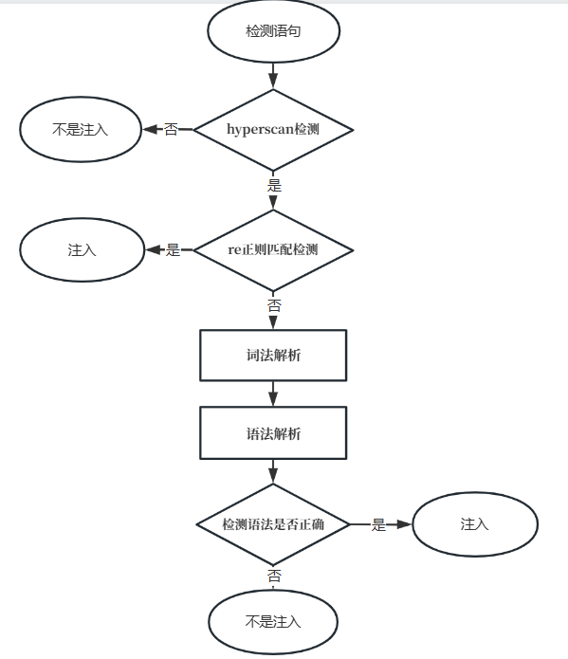
Java注入-注入检测模型
注入检测模型(python)流程图

Slide 3
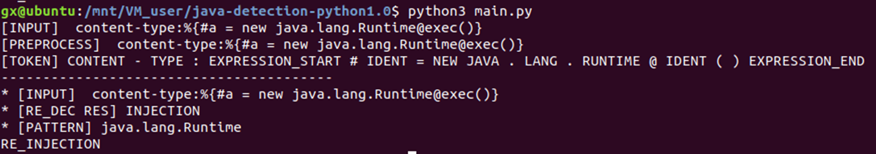
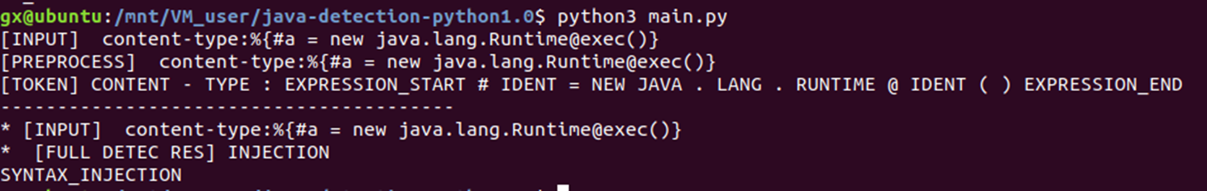
Java注入-注入检测模型
注入检测模型(python)检测演示
输入语句
content-type:%{#a = new java.lang.Runtime@exec()}
注入检测模型(python)检测结果
数据集 | 注入语句 | 非注入语句 | Demo检出
Dataset(345) | 175 | 170 | 147
authority_data(72) | 61 | 11 | 28

Slide 4
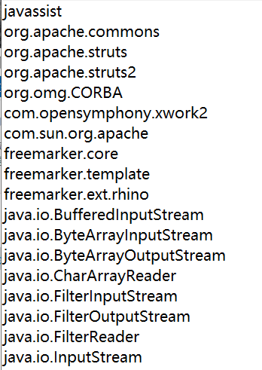
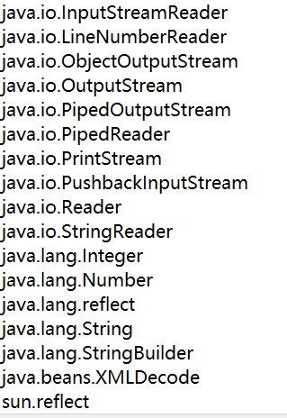
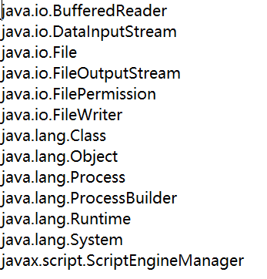
Java注入-Modesecurity黑名单
Modesecurity的java-classes.data文件
Modesecurity的java-classes.data文件下存放了java注入类的黑名单，通过正则匹配相关注入类名(48个)的方法来完成java注入攻击防护。我们也将这些类补充到了Re正则匹配环节的注入成分库中，以及添加了相关的语法文件。

Slide 5
Java注入-存在的问题
未检出的注入语句
括号不匹配，丢失右面的大括号
%{#_memberAccess.allowStaticMethodAccess=true,#context["xwork.MethodAccessor.denyMethodExecution"]=false,@javax.persistence.EntityManager@remove("")
权限语句相关用法
%{(@sun.misc.Unsafe@getUnsafe()).(#_memberAccess.allowStaticMethodAccess=true).(#context["a"]=false)}
语法弹性问题
原句（注入）
%{#_memberAccess.allowStaticMethodAccess=true,#context["xwork.MethodAccessor.denyMethodExecution"]=false,@sun.misc.Unsafe@getUnsafe()}
添加脏字符串并调换相关权限语句顺序（注入）
%{da*wj&35165g^hd+iu-21,#context["xwork.MethodAccessor.denyMethodExecution"]=false,da*wj&g^hd+iu-21,#_memberAccess.allowStaticMethodAccess=true,da*wj&g^hd+iu-21,da*wj&g^hd+iu-21@sun.misc.Unsafe@getUnsafe(),1321516}

Slide 6
Java注入-下一步计划
完善搭建ognl注入检测模型，添加语法文件中注入相关的语法
完善设计文档
学习Spel注入的注入原理，常见注入手段和注入检测方法

